Slide 1


Slide 2



Slide 3

1. Đọc câu chuyện về nhà trường, thầy cô, học sinh
“Hôm nay là một ngày đầu thu, nắng đẹp khắp bờ tre ngọn cỏ. Hương lúa chín bay lâng lâng vào các lớp học. Và, sáng nay là ngày cu Tí đứng dậy lễ phép nói với thầy giáo:
Thưa thầy, em tên là Nguyễn Văn Thắng chứ không phải là cu Tí ạ.”

Slide 4

1. Đọc câu chuyện về nhà trường, thầy cô, học sinh
“Trường của chúng tôi còn nghèo, mái lá tường đất, vách nứa, cửa tre. Nhưng thân thiết biết nhường nào, ở đấy có sân bóng đá, có tủ sách của liên đội, có vườn địa lí với lá cờ đỏ phấp phới bay trên đỉnh con quay gió,... Và hơn hết, ở đấy có những người tôi đã coi như ruột thịt.”

Slide 5
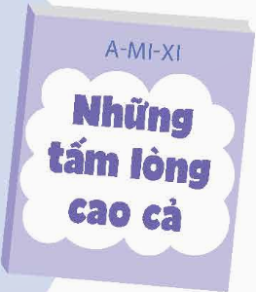
1. Đọc câu chuyện về nhà trường, thầy cô, học sinh
“Thầy hiệu trưởng của chúng tôi là một người ôn hoà, dễ mến,... Sáng nào thầy cũng là người đầu tiên đến trường. Thầy chờ học sinh đến lớp, chờ phụ huynh tìm gặp mình nói chuyện. Khi tan học, thầy là người cuối cùng rời khỏi trường. Bởi vì thầy phải đi kiểm tra ở quanh trường xem có học sinh nào đi trên đường mà không chú ý an toàn hay không, xem có học sinh nào mải chơi không về nhà hay không...”

Slide 6
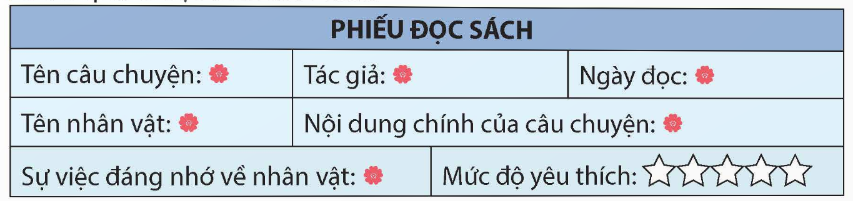
2. Viết phiếu đọc sách theo mẫu

Slide 7
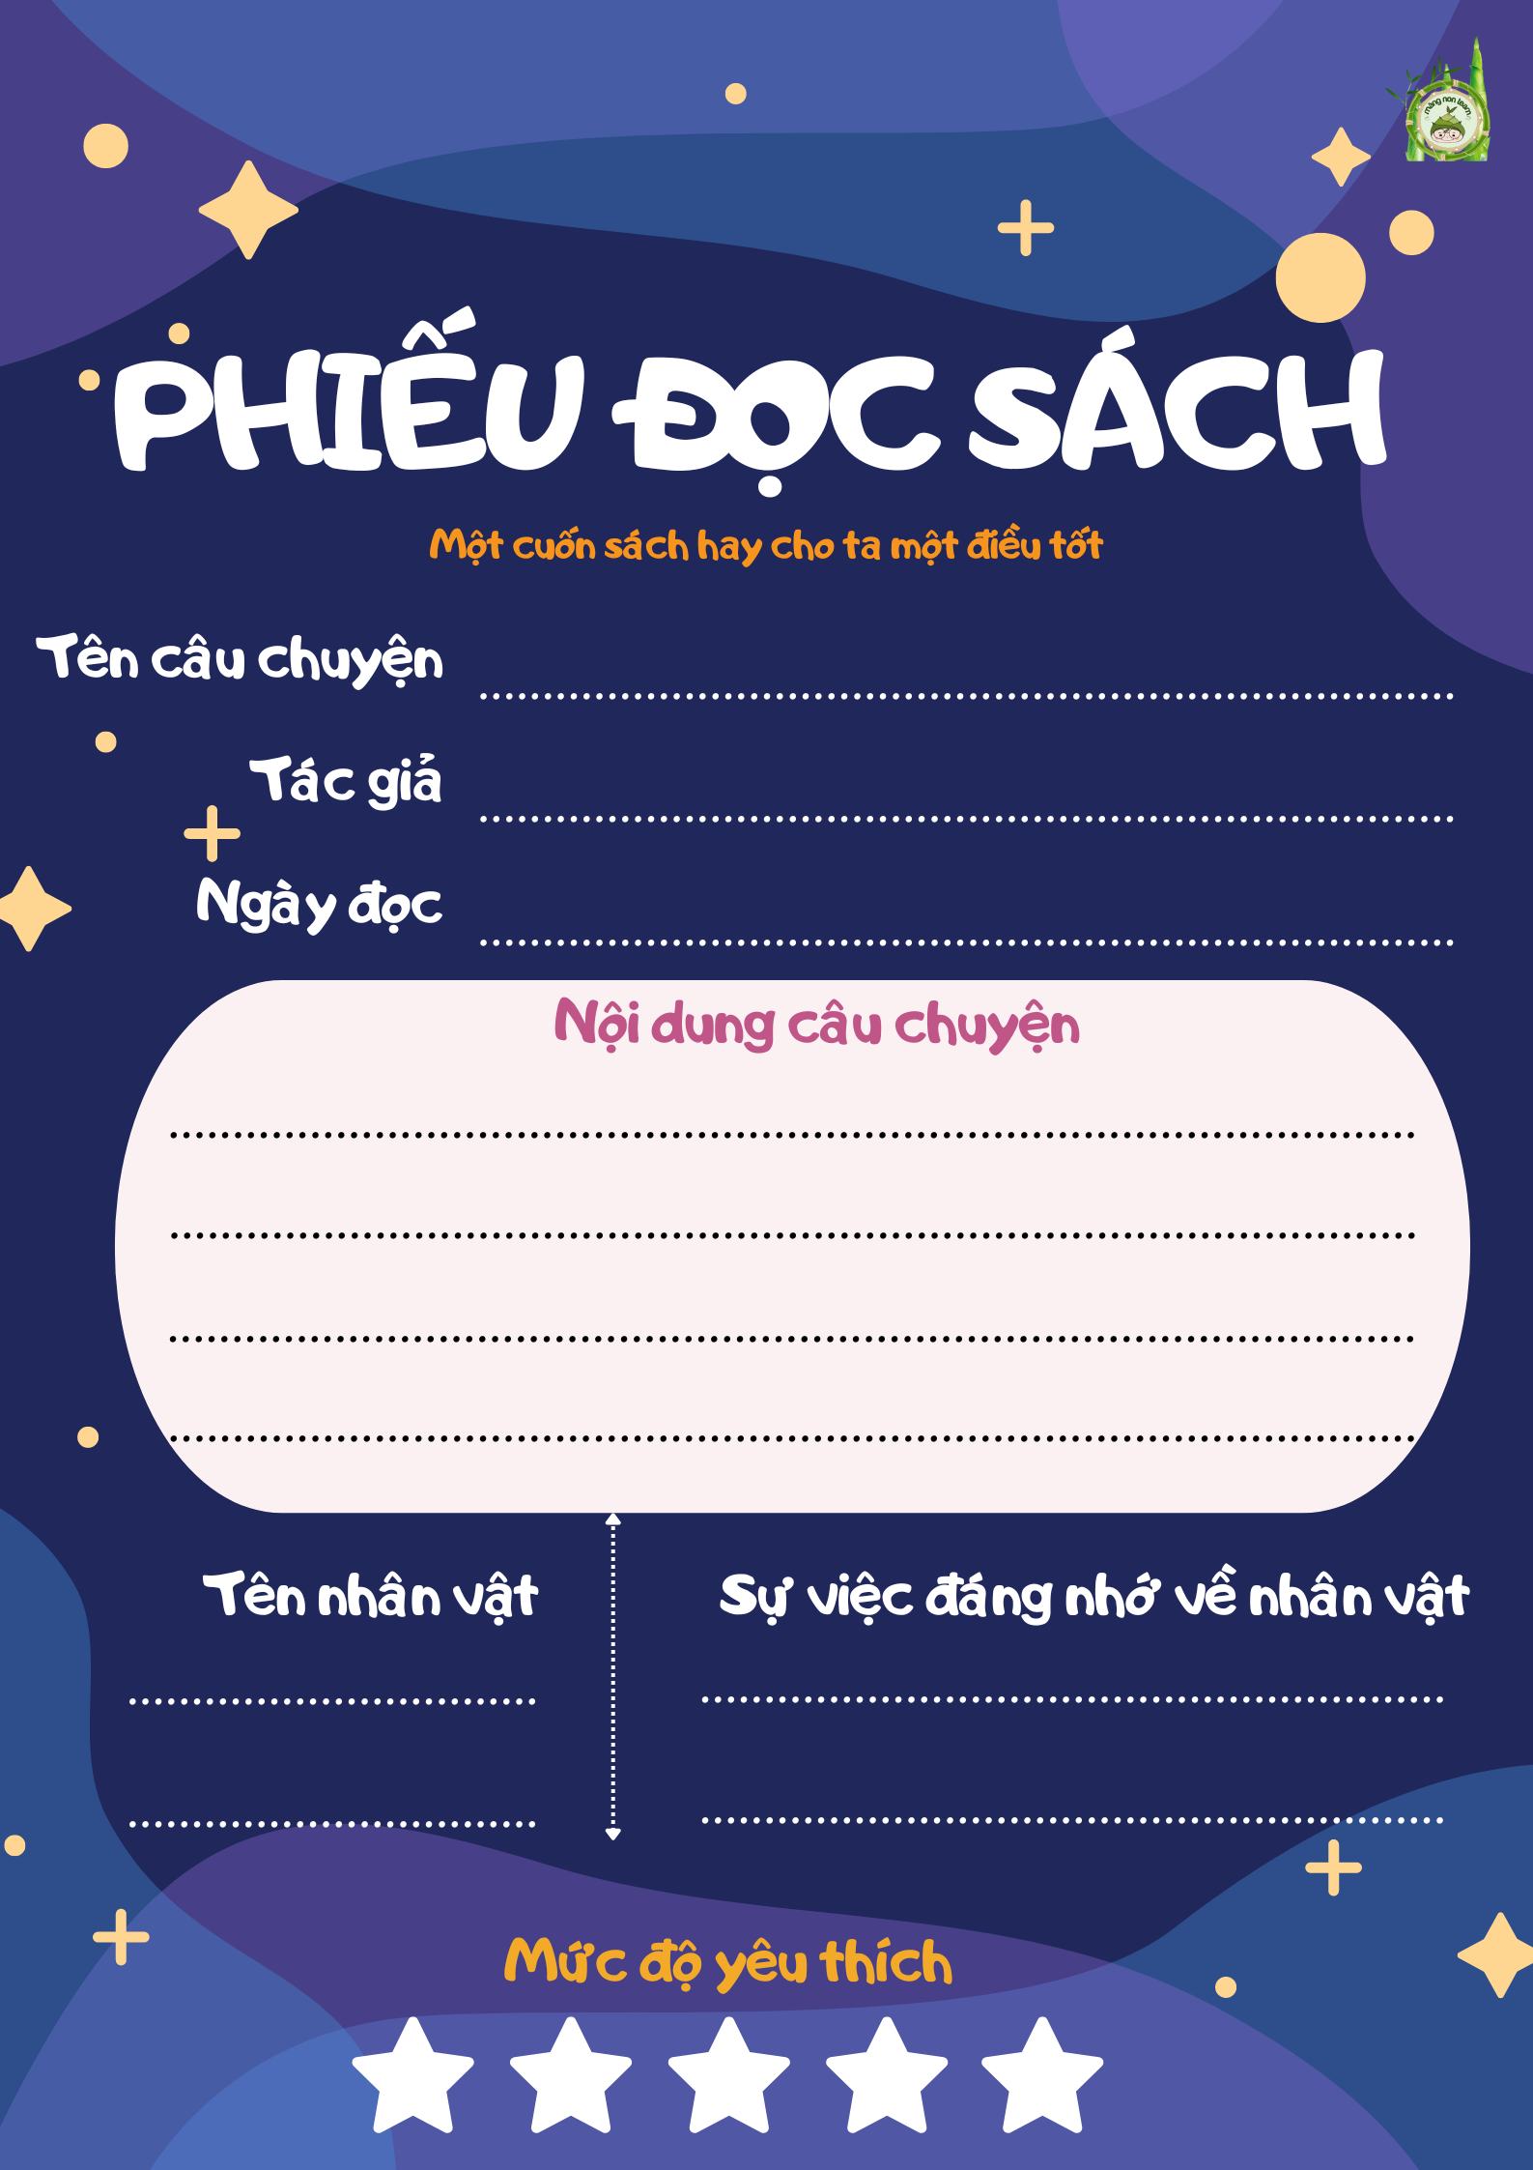

Slide 8
3. Dựa vào những ghi chép trong phiếu đọc sách, trao đổi với bạn về nội dung và ý nghĩa của câu chuyện đã đọc.

Slide 9


Slide 10


Slide 11
Giới thiệu với bạn hoặc người thân về một người mà em khâm phục, ngưỡng mộ (có thể là một nhân vật trong cuốn sách mà em đã đọc).

Slide 12


